Slide 1
Доступ по распознаванию лица
Исполнители:
-Зуев Михаил Константинович
-Похлестов Андрей Дмитриевич
Руководитель:
-Ломоносов Антон Владимирович

Slide 2
Актуальность проекта
Проблема потери
Проблема хранения
Проблема удобства

Slide 3
Ключ
Пропуск
Кодовый замок
Способы доступа
Необходимость физического взаимодействия
Легко потерять
Нет доступа к системе
Легко потерять
Можно взломать перебором
Легко забыть

Slide 4
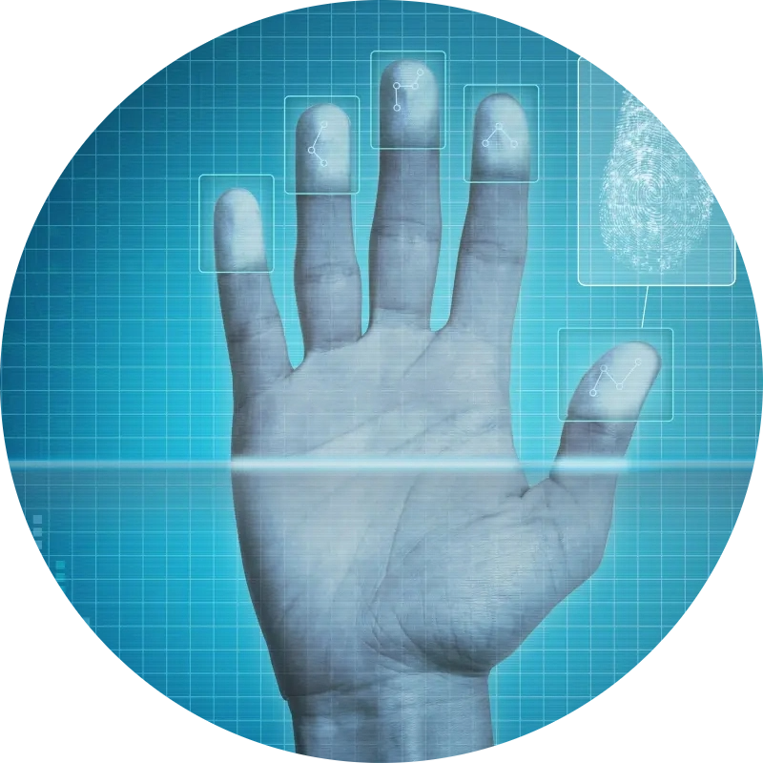
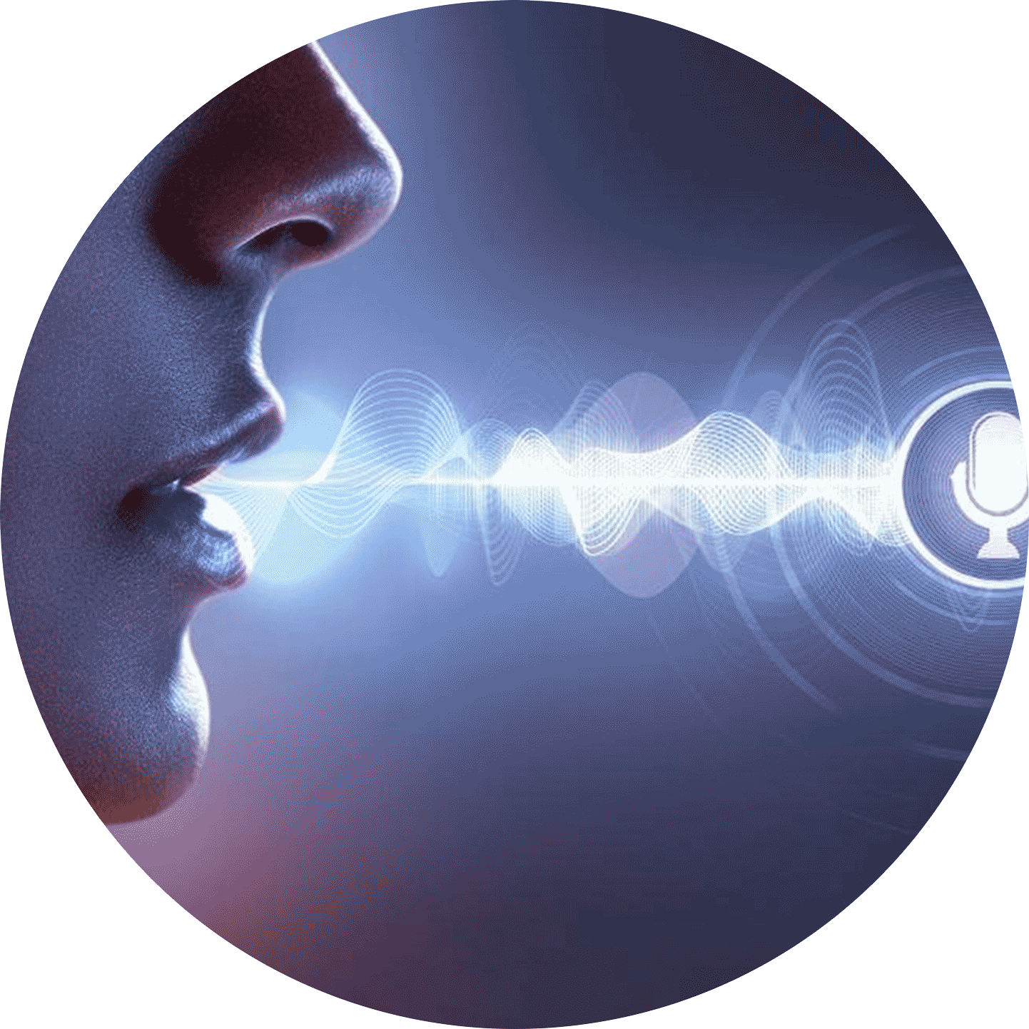
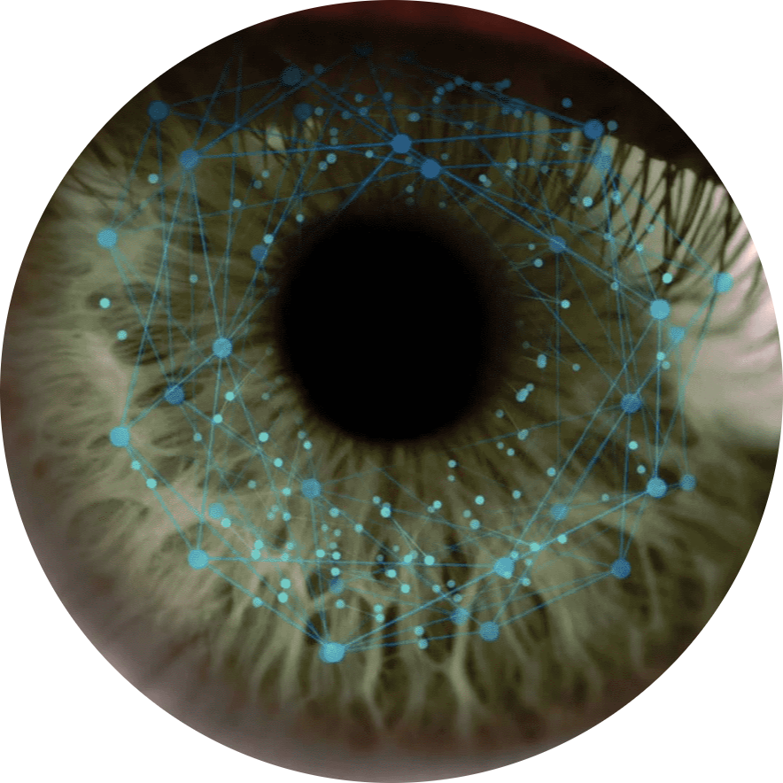
Дактилоскопия
Голос
Радужная оболочка
Способы доступа
Грязь
Чувствительность к деформации кожи
Чувствительность к посторонним шумам
Взлом аудиозаписью
Зависимость от здоровья
Дороговизна
Долгое время сканирования

Slide 5
Способы доступа
Бесконтактность
Нельзя забыть
Нельзя подделать
Дешевизна

Slide 6

ПРОГРАММНАЯ ЧАСТЬ

Slide 7

Алгоритм LBPH
3x3 пикселя
Порог 90
Бинарный паттерн 10001101
Десятичное значение

Slide 8
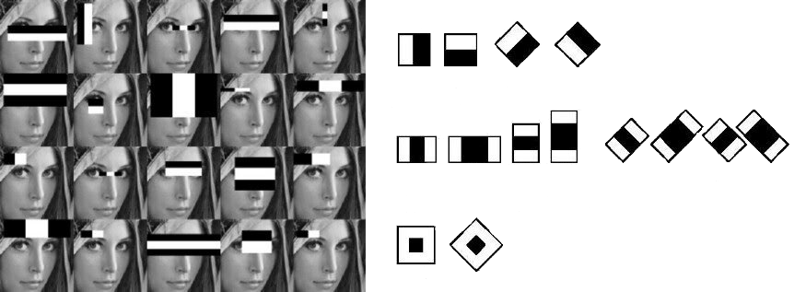

Алгоритм Haar-cascade
Краевые признаки
Линейные признаки
Центральные признаки

Slide 9
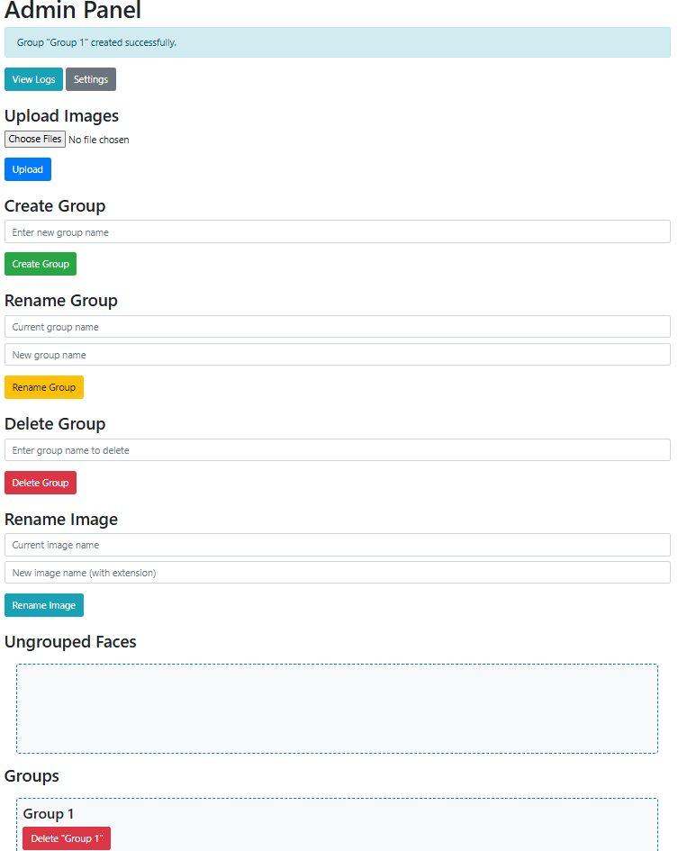
WEB-интерфейс
Модуль для управления изображениями через веб-интерфейс, использующий Flask
Основные функции:
Загрузка изображений
Управление группами
Добавление/удаление лиц
Просмотр логов

Slide 10
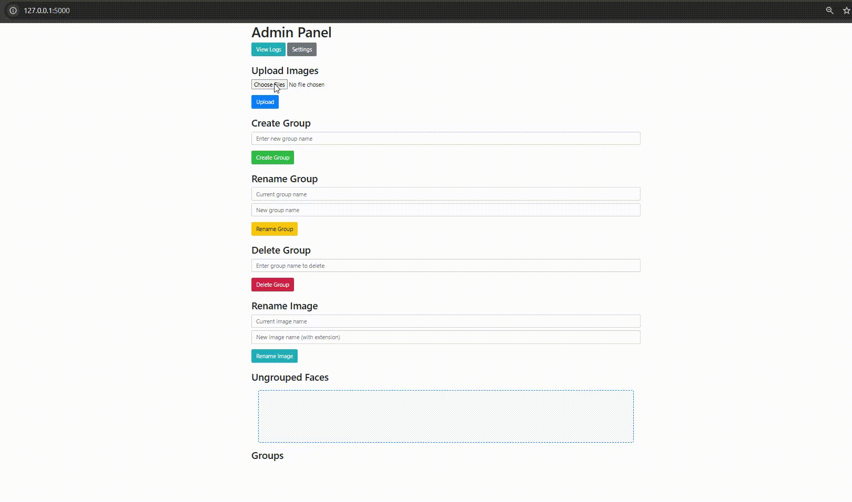

Slide 11
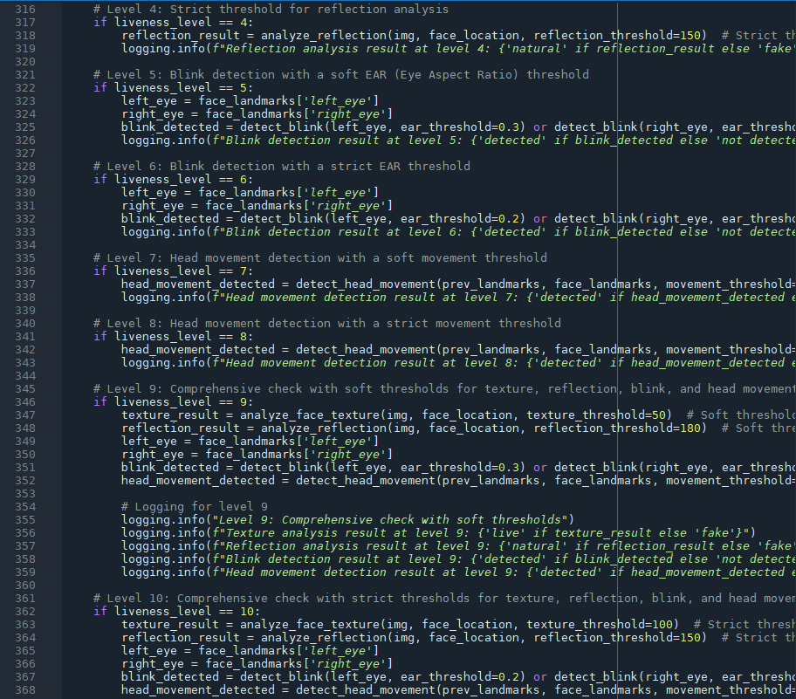
Защита от взлома
Методы защиты:
Анализ текстуры
Анализ отражений
Обнаружение моргания
Обнаружение движения головы

Slide 12
ПРОТОТИП

Slide 13
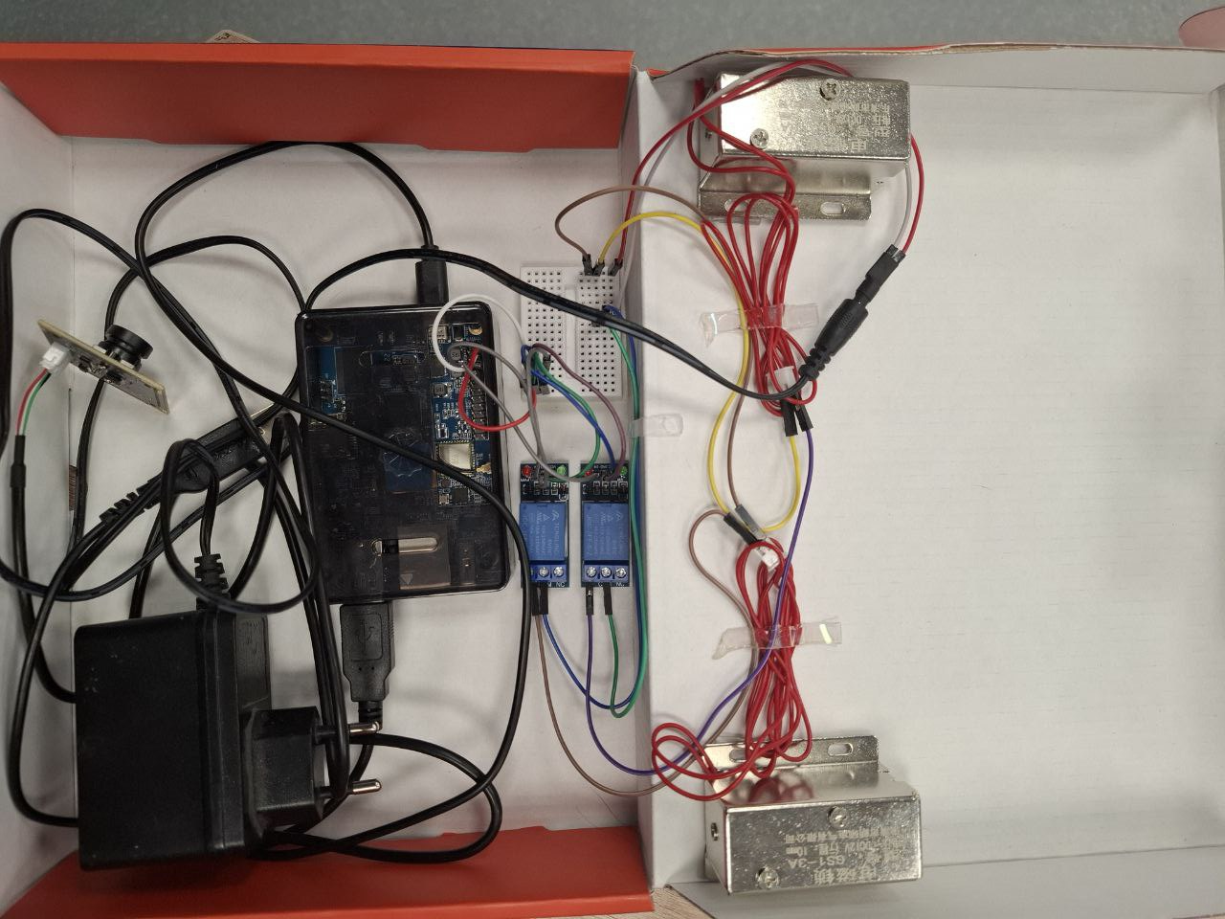
Прототип
Электронные замки
OrangePI 3 LTS
Реле
USB-Камера

Slide 14
ЭКОНОМИЧЕСКАЯ РЕНТАБЕЛЬНОСТЬ

Slide 15
Экономическая рентабельность
Окупаемость 3 года
Возможность предоставления по подписке
NPV более 1,8 млн рублей на 5 лет
Возможность сокращения затрат при оптовой закупке
≈14 000 рублей

